Slide 1
Ritos de paso en Grecia: la muerte y los rituales funerarios
CULTURA CLÁSICA

Slide 2
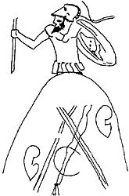
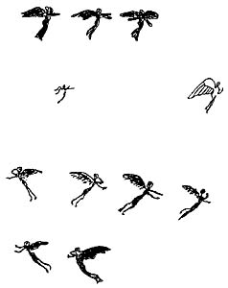
LA SEPARACIÓN DEL CUERPO Y DEL ALMA
Una vez que el sujeto finalizaba su vida, se consideraba que su ψυχή (alma) abandonaba el σῶμα (cuerpo), para adentrarse en el Más Allá.
El εἴδωλον es la imagen del fantasma del difunto; la iconografía nos descubre dos tipos posibles de representaciones del εἴδωλον:
a) La sombra de la misma imagen del muerto. b) Figura esquemática y alada

Slide 3
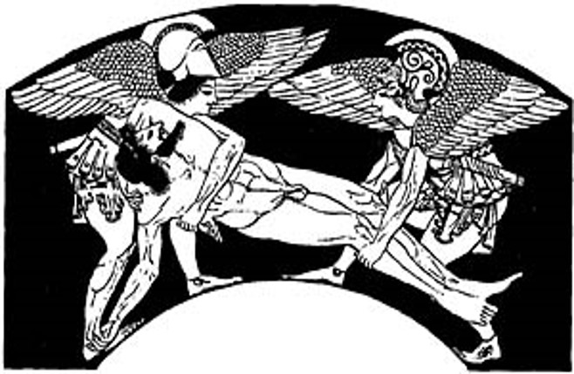
EL CAMINO DEL DIFUNTO HACIA EL HADES
El paso hacia el Inframundo era un viaje sin retorno emprendido por las almas. Un genio conductor las acompañaba al otro mundo. El papel de ente ψυχοπομπός (guía) recae en Hipno y Tánato, Hermes o Caronte.
Hipno (ὕπνος: sueño) y Tánato (θάνατος: muerte). Agradable el primero y severo el segundo. No se encargan de la guía de las almas propiamente dicha, sino que, se ocupan de portar al muerto que ha caído fuera de su patria y precisa de las
honras fúnebres por de sus familiares,
para poder emprender
el viaje al Más Allá.

Slide 4
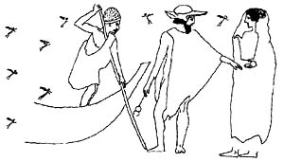
EL CAMINO DEL DIFUNTO HACIA EL HADES
Hermes. Entre todas las labores y cualidades atribuidas a Hermes, destacamos su intermediación como conductor de las almas de los muertos hacia la barca de Caronte.
Caronte, el barquero infernal (Χάρων). Se
encarga de recoger, en su barca, las
almas de los difuntos que Hermes le ha
entregado y que van a ingresar en el Hades,
a través de las aguas infernales.

Slide 5
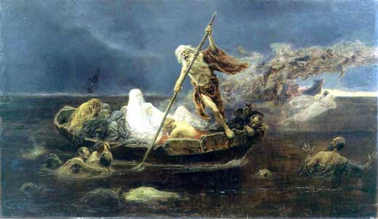

Slide 6
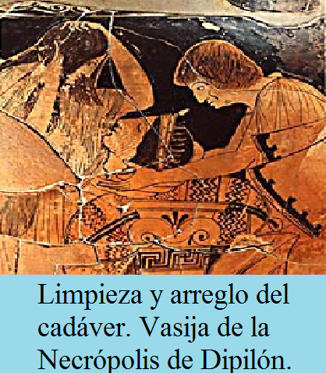
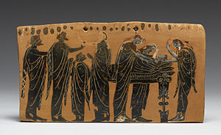
RITO FUNERARIO Y CEREMONIA FÚNEBRE
El aseo del muerto. Se lavaba el cadáver, se le ungía con ungüentos y esencias perfumadas, y lo vestían con un máximo de tres vestiduras y lo envolvían con bandas blancas,
cubriéndole todo el cuerpo,
dejando al descubierto
solamente el rostro.

Slide 7
RITO FUNERARIO Y CEREMONIA FÚNEBRE
La πρόθεσις, es decir, la exposición del cuerpo. Se acomodaba el cadáver sobre unlecho mortuorio, adornado con flores y ramas verdes, entre las que descansaba el difunto, con los pies dirigidos hacia la puerta; a éste se le colocaba una moneda llamada óbolo en la boca, para que pagase al barquero Caronte el viaje por las aguas infernales. Esta exposición se realizaba en la casa del muerto y tenía la duración de un día (dos como mucho, en casos excepcionales). Llevaban ofrendas materiales al difunto con las que lo enterrarían posteriormente;

Slide 8
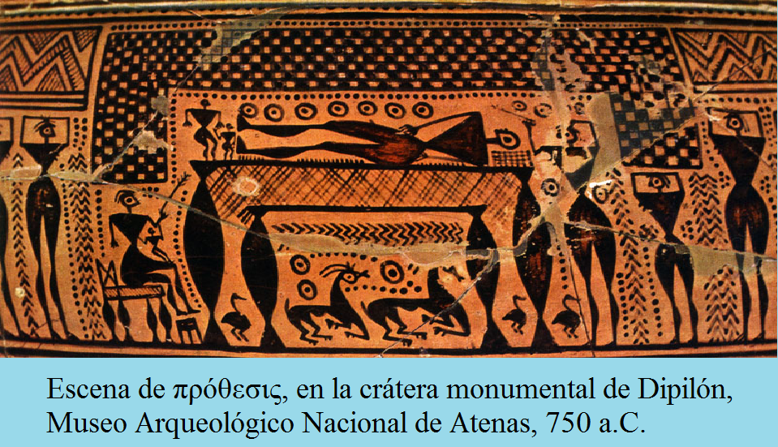

Slide 9
RITO FUNERARIO Y CEREMONIA FÚNEBRE
La ἐκφορά (procesión fúnebre). Después de la exposición del cuerpo, se hacen unas libaciones en honor a los dioses antes de abandonar la casa y, posteriormente, el cortejo transportaba el cuerpo, en el mismo lecho de la πρόθεσις, hacia la necrópolis situada tras los muros de la ciudad; iba dirigido por una mujer en la parte delantera portando un vaso para libaciones, seguida por los hombres y, finalmente, el resto de mujeres junto a los auletistas que acompañaban la marcha. En algunas ciudades, como Atenas, esta fase del rito se celebraba por la noche.

Slide 11
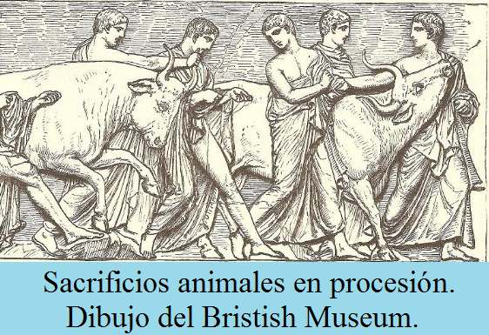
RITO FUNERARIO Y CEREMONIA FÚNEBRE
Los sacrificios animales y las libaciones. La literatura, la epigrafía y la arqueología confirman la práctica de sacrificios animales para honrar la memoria del difunto; suelen ser domésticos de la época, como perros, ganado bovino y ovino, cerdos y caballos.

Slide 12
RITO FUNERARIO Y CEREMONIA FÚNEBRE
El περίδειπνον: la comida fúnebre. Tras finalizar el enterramiento, los allegados del difunto regresaban a la casa mortuoria, donde se lavaban para purificar su cuerpo del contacto con el muerto, y celebraban una comida en honor de este. Los utensilios de esta comida no debían emplearse en su vida cotidiana para otras ocasiones y en algunas zonas, como en Atenas, existía la costumbre de lanzar hacia atrás estas vasijas, para romperlas tras la ceremonia. Se repetía de nuevo este banquete, acompañado de nuevos sacrificios, al tercer día, al noveno y al trigésimo día después de haberse celebrado el funeral. La celebración de este último, marcaba la finalización del luto al muerto.

Slide 14
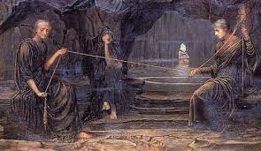
LAS CIRCUNSTANCIAS DE LA MUERTE
La muerte heroica o muerte en el combate.
La muerte prematura o los ἄωροι.
La muerte en el mar y el cenotafio (κενοτάφιον).
El suicidio.
La muerte en la vejez.
La muerte como iniciado.

Slide 15
EL PAISAJE ESCATOLÓGICO GRIEGO Y LAS DIVINIDADES INFERNALES
Los Campos Elíseos y las Islas de los Bienaventurados.
La Pradera de Asfódelos.
El Hades/ Ἅιδης.

Slide 16
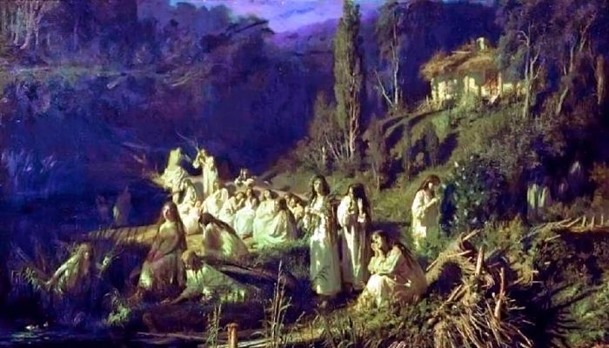
Campos elísios

Slide 17
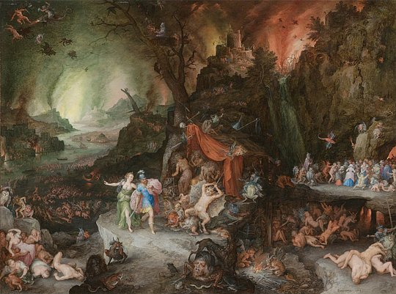
Llanura de asfódelos

Slide 18
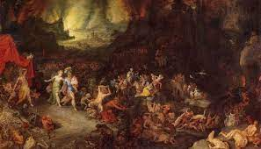
HADES

Slide 19
HADES
https://www.youtube.com/watch?v=O6j4W0IdRC4&ab_channel=RascuyPodri

Slide 20
FIN
.

